Slide 1
Segmentação de chamadas de call center
Setor (supervisionado) e subgrupo dentro do setor (sem rótulo)
Entra a transcrição completa de uma chamada; saem o setor e o subgrupo.
10.121 chamadas distintas em três setores: automotivo, home service e medicare.
Caderno de experimentação, API, pipeline de retreino com portão de promoção, painéis e decisões documentadas.

Slide 2
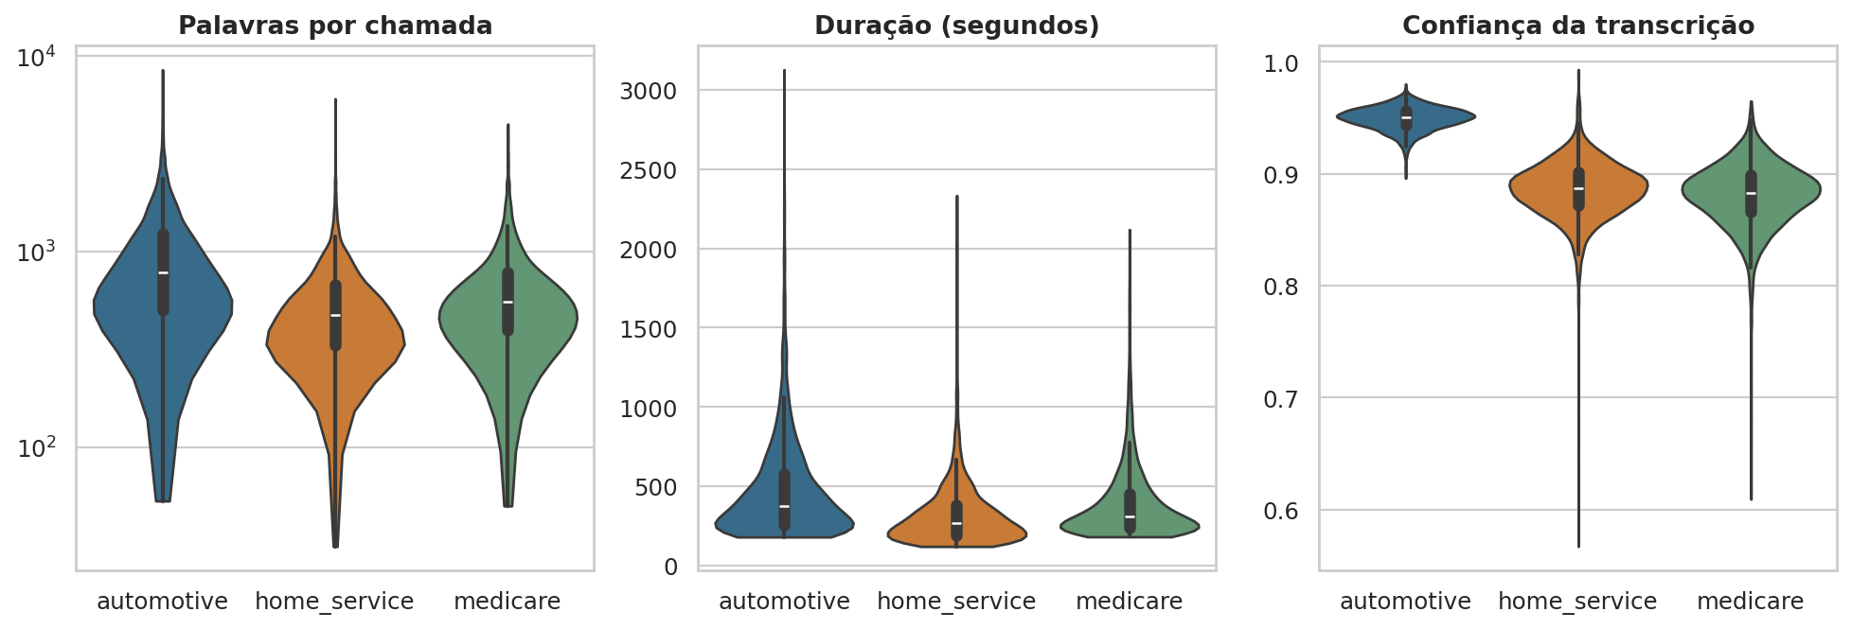
O que há nos dados
Parte 2 do caderno: tamanho, duração, confiança da transcrição e vocabulário

Slide 3
Risco de vazamento: seis suspeitas, seis testes
Parte 3 do caderno
Teste | F1 macro
0. referência (texto completo) | 99,35%
1a. divisão por arquivo (cópias soltas) | 99,29%
1b. divisão por chamada | 99,35%
2. só metadados | 71,08%
2b. só confiança da transcrição | 64,27%
2c. só duração | 42,37%
3. sem marcadores [TAG] | 99,32%
4a. só as primeiras 60 palavras | 95,41%
4b. só as últimas 60 palavras | 81,65%
4c. sem as primeiras 60 palavras | 98,37%
5. rótulos embaralhados | 33,07%

Slide 4
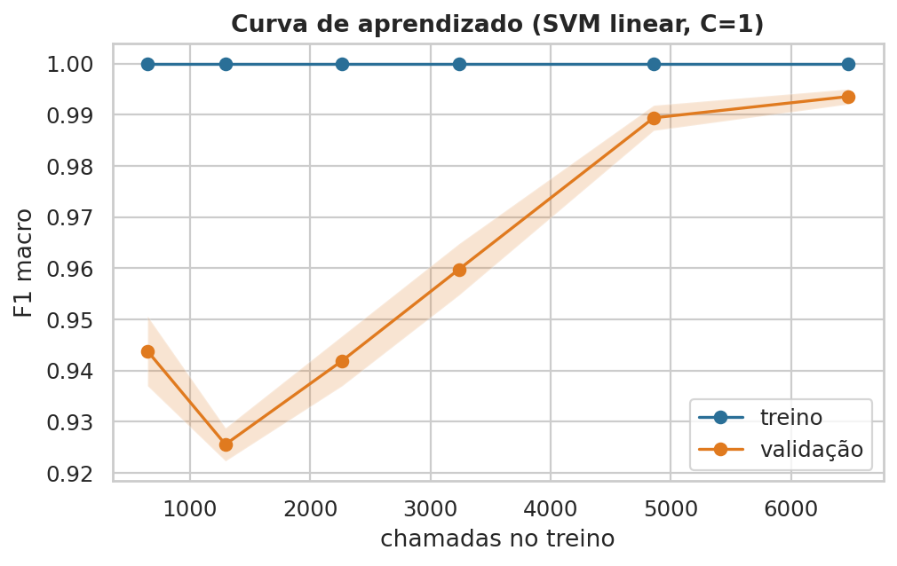
Como o setor foi medido
Desenvolvimento em validação cruzada de 5 dobras; teste aberto uma única vez
Desenvolvimento: 8.094 chamadas; teste: 2.027.
Referência na validação cruzada: F1 macro 99,35%.
Sobreajuste e subajuste vistos nas curvas de validação e de aprendizado.
Cada chamada só aparece de um lado (grupos por texto idêntico).

Slide 5
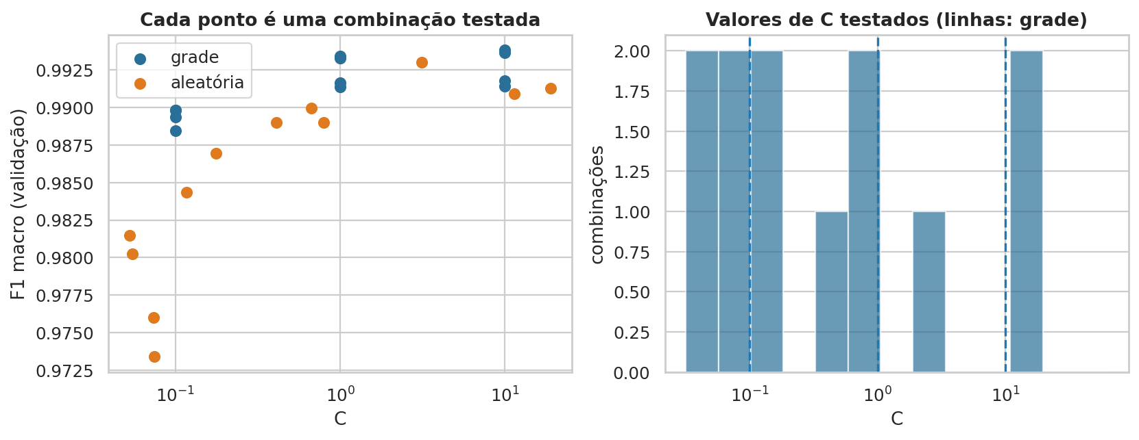
Busca de hiperparâmetros: aleatória contra grade
Mesmo orçamento de combinações; depois, a busca ampla em cinco famílias
Método | Combinações | Melhor F1 | Minutos
Grade | 12 | 99,38% | 2,2
Aleatória (mesmo orçamento) | 12 | 99,30% | 3,7

Slide 6
Modelos pré-treinados
Embeddings congelados e ajuste fino de um BERT reduzido
MiniLM congelado e regressão logística, validação cruzada: F1 macro 97,20%.
DistilBERT ajustado (1 época, 128 tokens, CPU), primeira dobra: 94,75%; o SVM na mesma dobra: 99,08%.
O ajuste fino foi feito com orçamento pequeno de CPU: mede o que cabe nesse orçamento, não o teto do BERT.

Slide 7
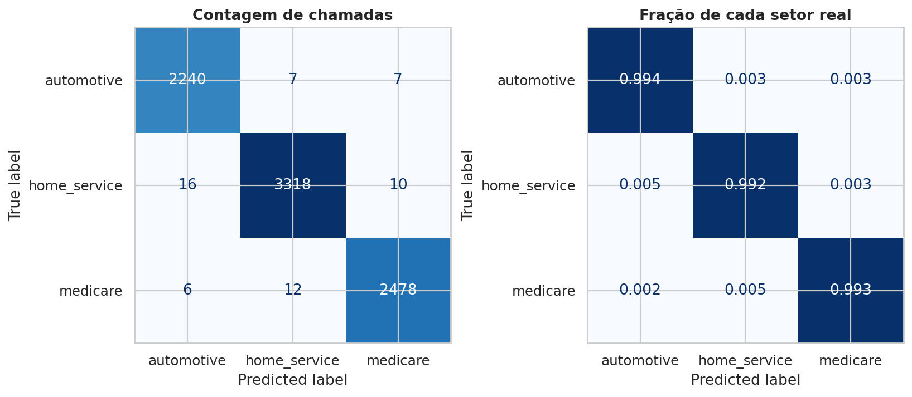
Resultado no teste
2.027 chamadas nunca usadas para escolher
Modelo | F1 macro | Erros
melhor da busca aleatória | 99,31% | 14
SVM linear calibrado | 99,21% | 16
regressão logística | 99,15% | 17
combinação (pesos iguais) | 99,15% | 17
Naive Bayes complementar | 98,42% | 31
MiniLM + regressão logística | 97,66% | 47
DistilBERT com ajuste fino | 96,43% | 68
SVM linear calibrado: IC 95% do F1 macro de 98,83% a 99,56%.

Slide 8
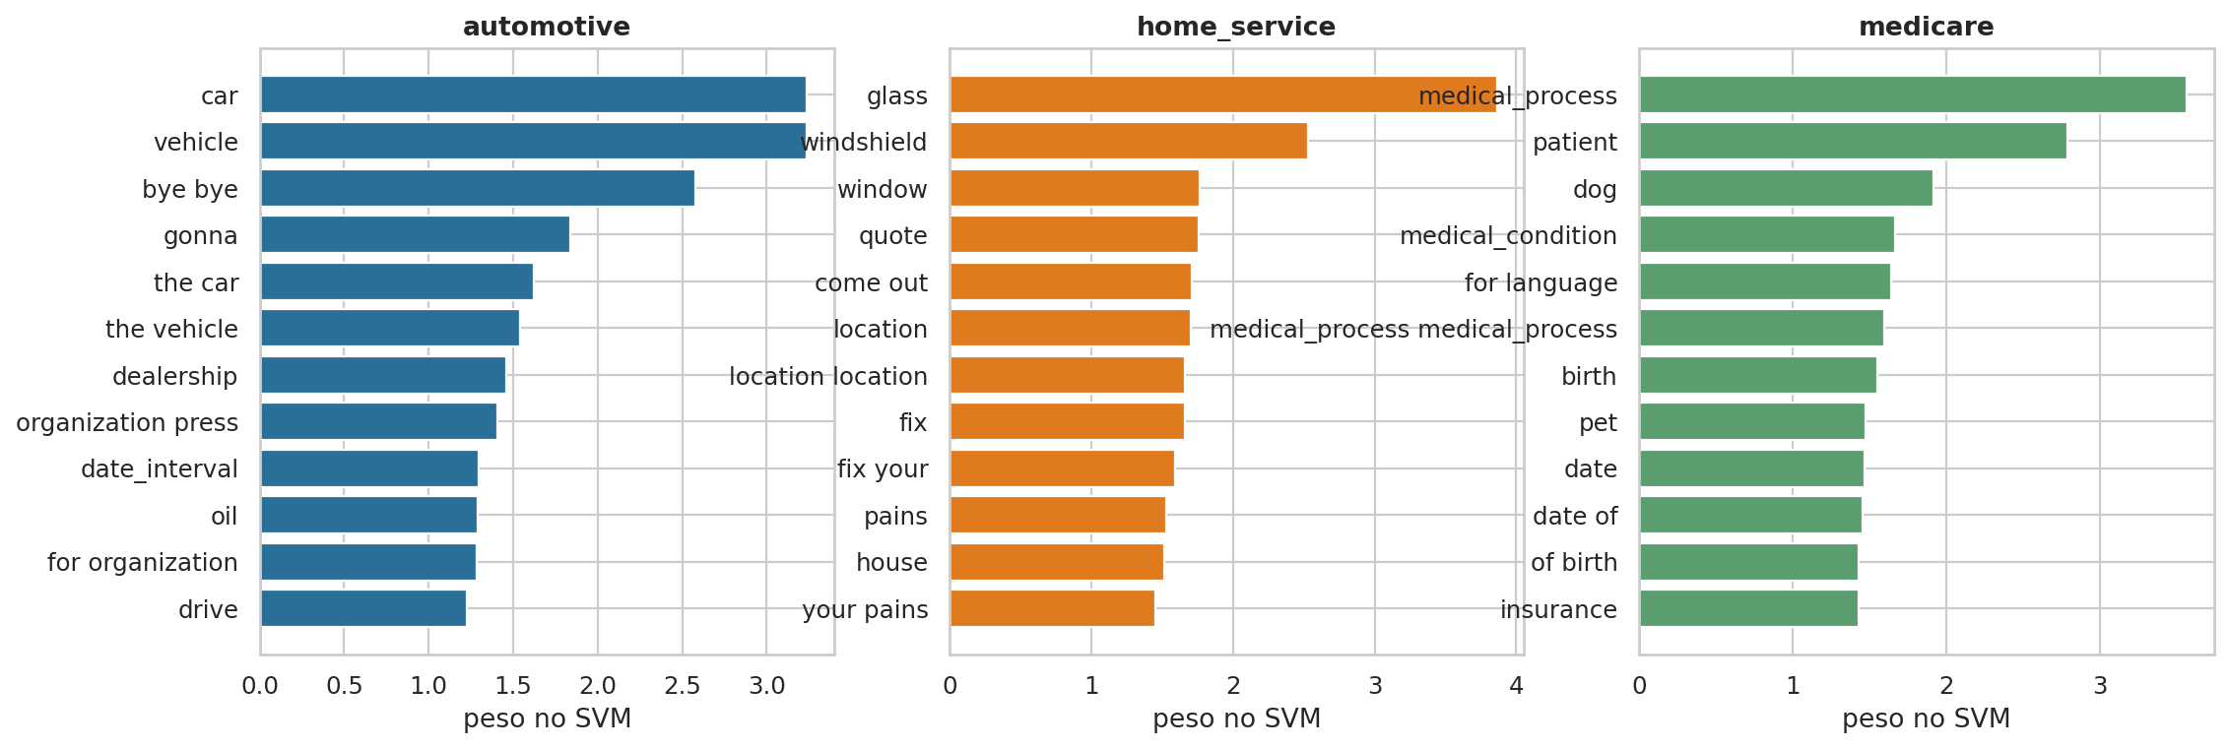
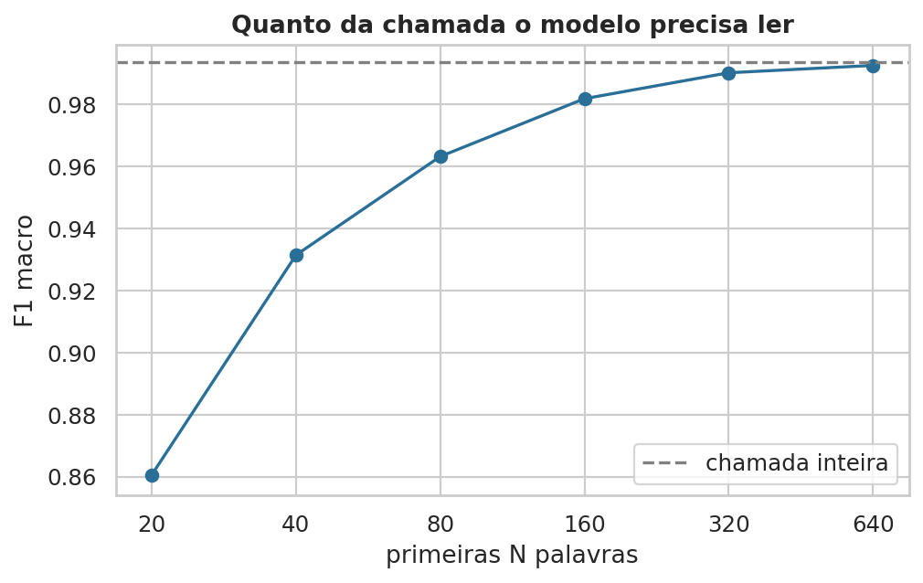
O que pesa na decisão e quanto da chamada basta

Slide 9
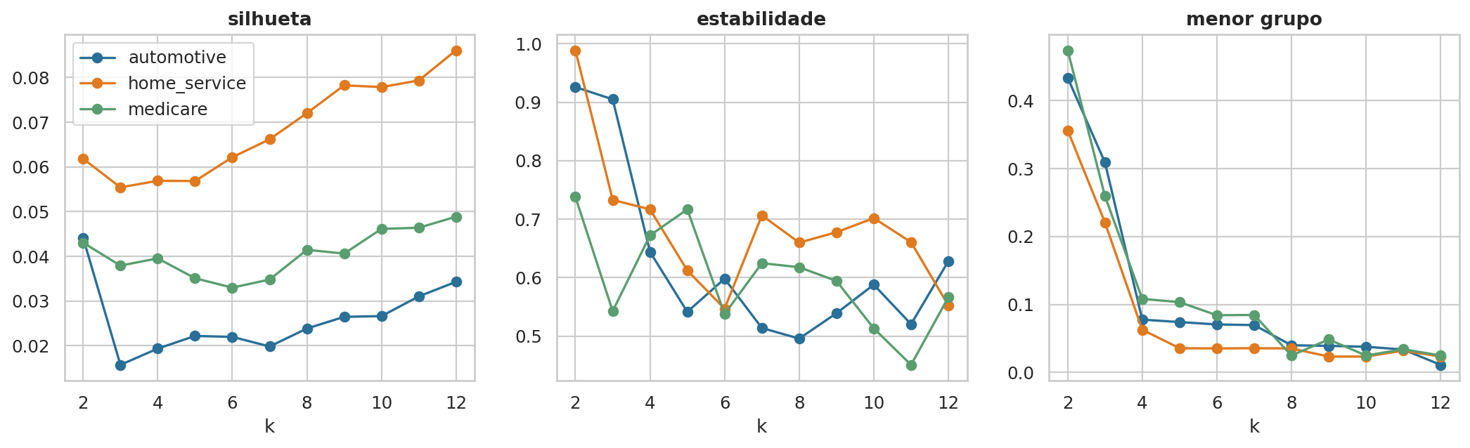
Subgrupos: quantos e por quê
Silhueta, estabilidade e tamanho do menor grupo

Slide 10
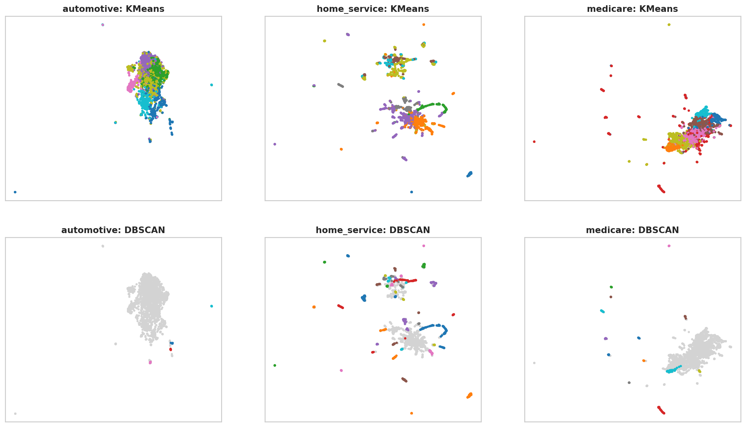
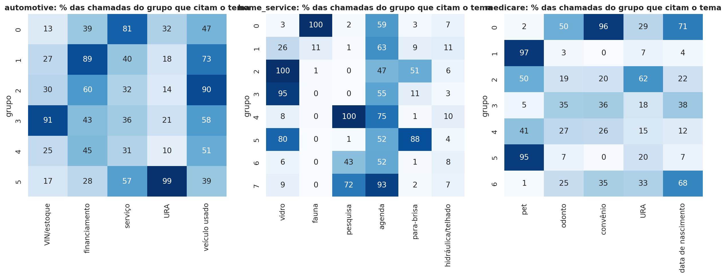
Subgrupos: o mapa e a validação por temas

Slide 11
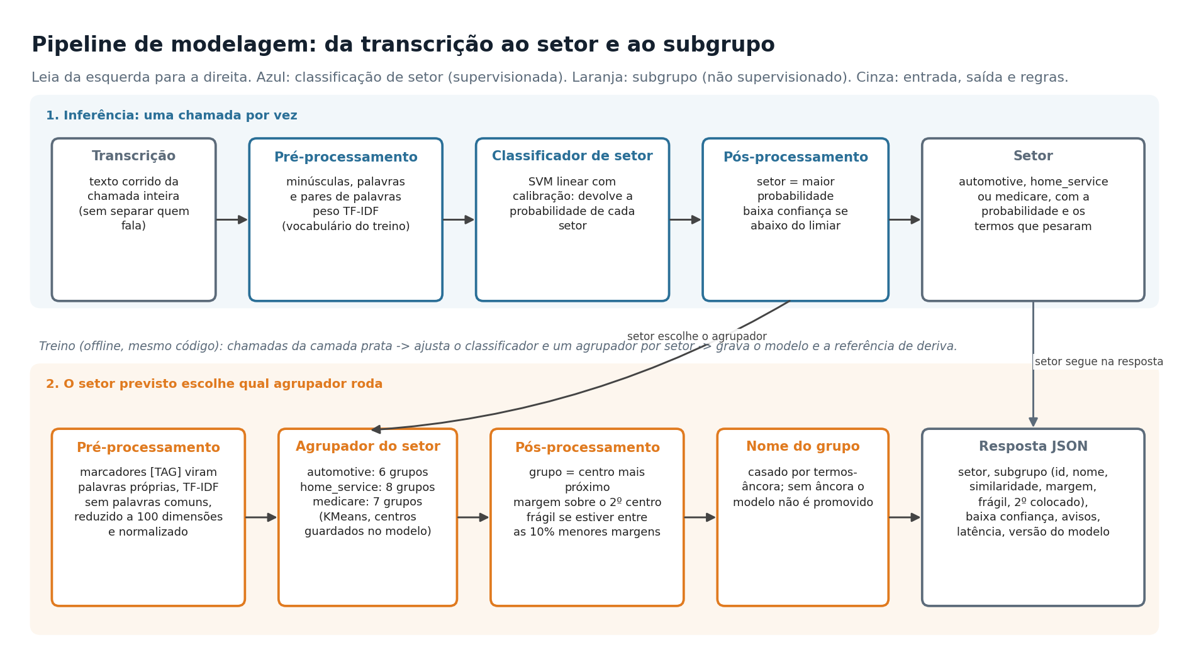
Arquitetura: pipeline de modelagem

Slide 12
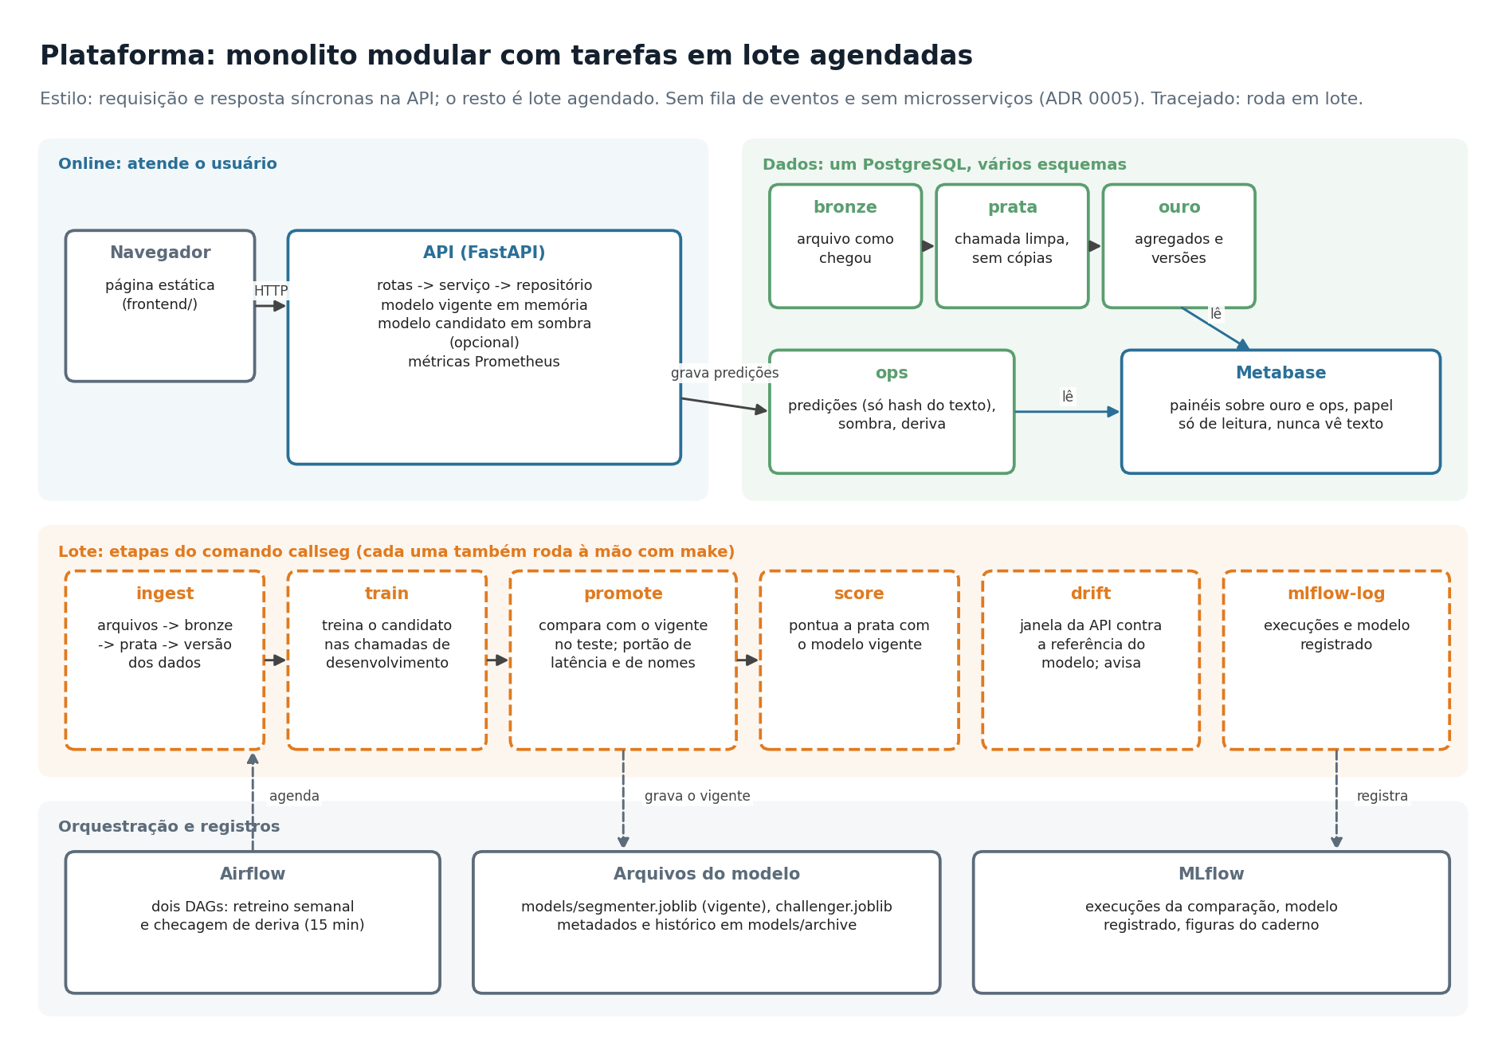
Arquitetura: plataforma

Slide 13
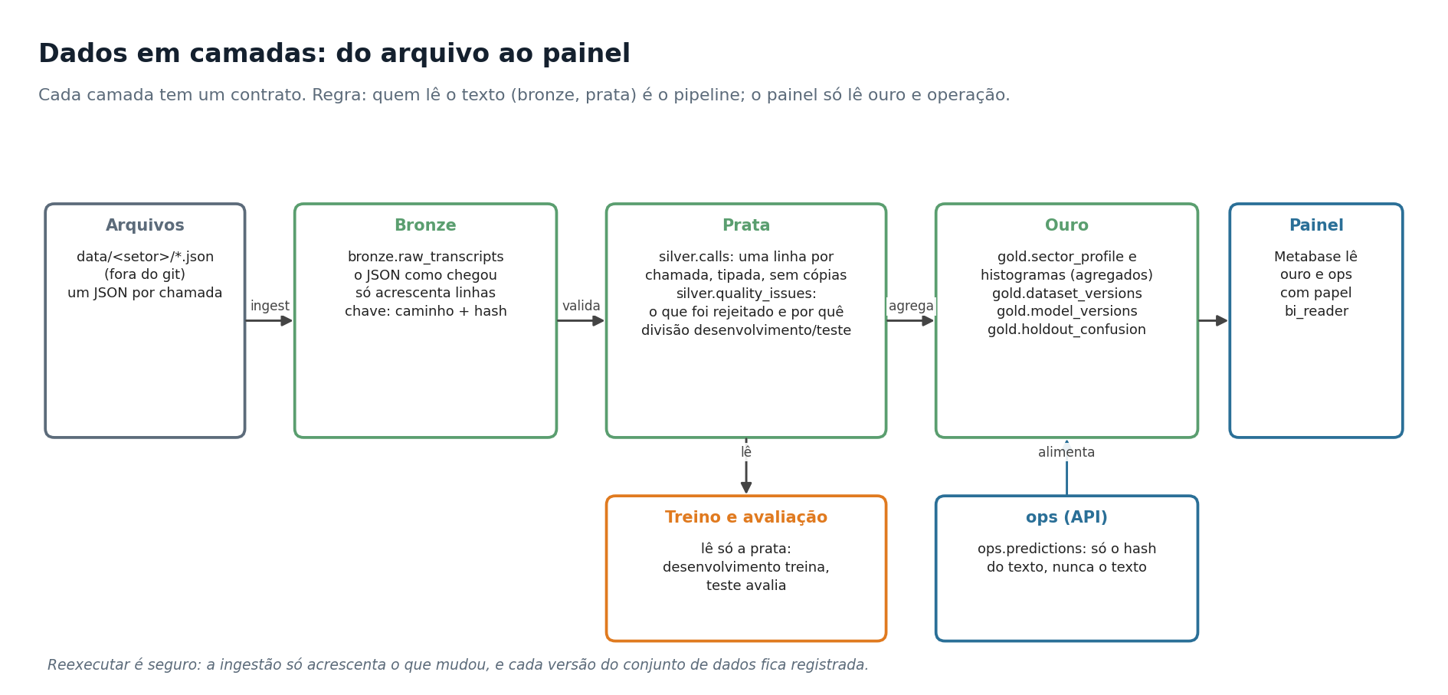
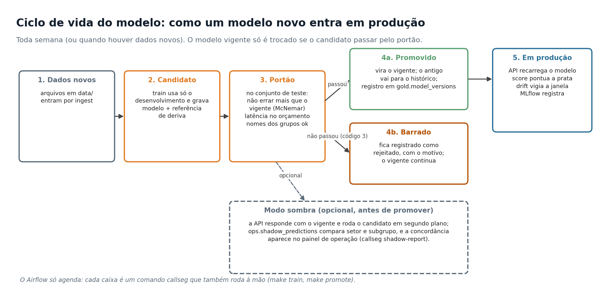
Dados em camadas e ciclo de vida do modelo

Slide 14
Decisões, limites e próximos passos
Decisões documentadas em 13 ADRs: representação, subgrupos, nomes por âncora, privacidade, estilo de arquitetura, deriva, Airflow, dados em camadas, MLflow, exposição, backend, portão de promoção e Kubernetes.
Limites: subgrupos sem gabarito humano; atalho de metadados medido; modelo pré-treinado avaliado com orçamento pequeno.
Próximos passos: amostra rotulada por pessoas para os subgrupos, BERT com GPU, deriva por vocabulário, rótulo de qualidade por atendente quando houver falante separado.

